Slide 1
Die Fourier-Analyse
Durch die Fourier-Analyse wird ein Sprachsignal in Sinusoiden zunehmender Frequenz zerlegt, sodass wenn diese summiert werden, das Signal genau rekonstruiert wird.
Ein Spektrum ist eine Abbildung der Amplituden (dB) dieser Sinusoiden als Funktion ihrer Frequenz – bis zur Nyquist Frequenz.
Im digitalen Bereich wird die Fourier-Analyse durch die DFT (diskrete Fourier Transformation) durchgeführt oder eher mit dem FFT (Fast Fourier Transformation).

Slide 2
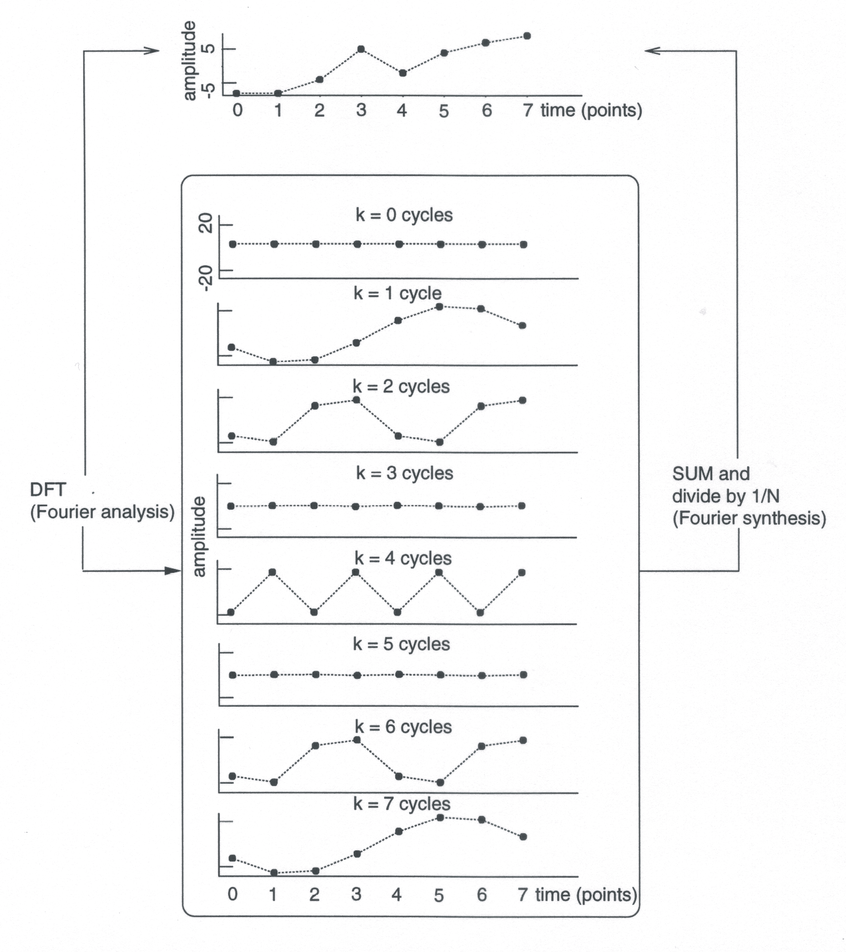
Fourier-Analyse
Fourier-Synthese

Slide 3
Grundeigenschaften der digitalen Fourier-Analyse
Abtastrate
fs
Hz
FFT-Length
N
Punkte
von einer Potenz 2 (32, 64, 128, 256...)
FFT-Dauer
d = 1000 N/fs
ms
Nyquist-Frequenz
fmax = fs/2
Hz
Frequenz-Auflösung
fres = fs/N
Hz
Anzahl der Spektralkomponente
fnum = (N/2) + 1
Punkte

